Slide 1
Prévention et traitement antirétroviral : étude de cas en Afrique
Joseph Larmarange
Master Population Développement • UE Santé & Développement
2 décembre 2011

Slide 2
Petits rappels épidémiologiques
Définition de l’épidémiologie selon l’OMS (1968) :
  Étude de la distribution des maladies et des invalidités dans les populations humaines, ainsi que des influences qui déterminent cette distribution.
3 volets correspondants à un des élargissements successifs du champ d’action de cette discipline (Schwartz 1987) :
  L’épidémiologie descriptive vise à estimer le risque de contracter une maladie dans une population ;
  l’épidémiologie analytique vise à déterminer les facteurs qui le gouvernent ou “facteurs de risque”, à quantifier leur rôle et, si possible, à l’interpréter ;
  l’épidémiologie expérimentale vise à évaluer l’effet de mesures destinées, soit à diminuer le risque, ce qui est le cas en prévention, soit, par extension, à modifier le cours de la maladie.

Slide 3
Indicateurs de base
Prévalence
(nombre de personnes infectées)
Décès
Guérisons
Incidence
(nouvelles infections)
À incidence et durée constante,
$$prévalence=incidence ×durée$$

Slide 4
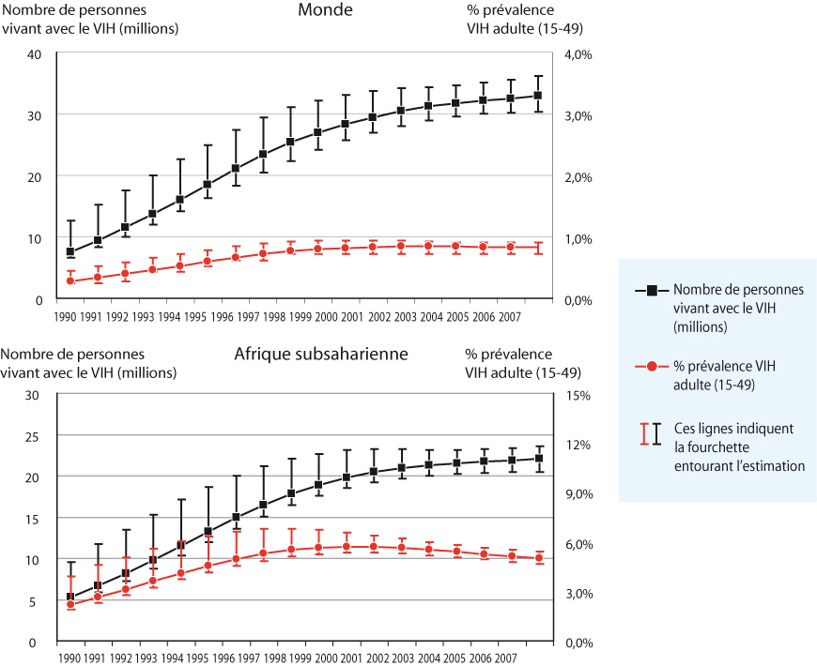
Valeurs absolues & Valeurs relatives
Source : ONUSIDA, rapport mondial 2008

Slide 5
Prévention
Prévention primaire
  Tous actes destinés à diminuer l’incidence d’une maladie dans une population en réduisant le risque d’apparition de cas nouveaux. Cette définition correspond à la définition traditionnelle de la prévention.
Prévention secondaire
  Tous actes destinés à diminuer la prévalence d’une maladie dans une population en en réduisant l’évolution et la durée. Cette définition prend en compte certains aspects du traitement.
Prévention tertiaire
  Tous actes destinés à diminuer la prévalence des incapacités chroniques dans une population en réduisant au minimum les invalidités fonctionnelles consécutives à la maladie.
      Source : Hogarth 1977, Vocabulaire de la santé publique

Slide 6
Cas particulier d’une pathologie non curable
La prévention primaire vise à réduire l’incidence.
La prévention secondaire, selon Hogarth, vise à réduire la prévalence via une réduction de la durée moyenne de la maladie, réduction obtenue implicitement via l’augmentation du nombre de guérisons.
  La prévention secondaire est assimilée le plus souvent à « la fourniture d’un traitement et de soins pour les personnes infectées et malades ».
Dans le cadre d’une pathologie non curable, la prévention secondaire vise à réduire la mortalité, ce qui a pour effet d’augmenter la durée moyenne de la maladie et donc la prévalence.

Slide 7
Prévention et facteurs de risque : une relation complexe
exemple tiré de l’enquête ELIHoS

Slide 8
Enquête ELIHoS au Sénégal en 2007
501 HSH (hommes ayant des rapports sexuels avec d’autres hommes) recrutés selon la technique « boules de neige »
(par les pairs) :
  306 à Dakar
  95 à Saint-Louis
  100 à Thiès/Mbour
Critères :
  18 ans ou plus
  au moins un rapport sexuel avec un homme au cours de la vie
Principales caractéristiques de l’échantillon :
  jeune (80 % a moins de 30 ans)
  plutôt instruit (47 % niveau secondaire ou supérieur)
  90 % habitent avec leur famille
  41 % sont membres d’une association HSH

Slide 9
Pôle d’activité sexuelle actuelle
 | Pas de RS ♀ | RS ♀ sans reg | RS ♀ + reg
Pas de RS ♂ | Abstinent n=6 | Hétéro, sans reg n=0 | Hétéro, reg F n=6
RS ♂ sans reg | Homo, sans reg n=35 | Bi, sans reg n=50 | Bi, reg F n=51
RS ♂ + reg | Homo, reg H n=96 | Bi, reg H n=50 | Bi, reg HF n=207
RS
Rapport sexuel
dans l’année
reg
partenaires
« réguliers »
Homosexuels exclusifs dans l’année
Bisexuels dans l’année
Exclus de l’analyse
avec une femme
avec un homme

Slide 10
Prévalence du VIH et utilisation du préservatif
Utilisation d’un préservatif lors du dernier rapport avec un homme (en %)
Prévalence du VIH (en %)
 | Pas de RS ♀ | RS ♀ sans reg | RS ♀ + reg
RS ♂ sans reg | 40,0 | 26,0 | 9,8
RS ♂ + reg | 25,0 | 18,0 | 20,4
 | Pas de RS ♀ | RS ♀ sans reg | RS ♀ + reg
RS ♂ sans reg | 71,4 | 80,0 | 70,6
RS ♂ + reg | 75,0 | 78,0 | 79,2

Slide 11
Des différences entre pôles dans les biographies sexuelles (1)
  Les homosexuels exclusifs dans l’année ont commencé leur vie homosexuelle plus tôt que les bisexuels.
  Les homosexuels exclusifs dans l’année ont eu deux fois plus de partenaires sexuels au cours de leur vie, et moins de partenaires sexuelles féminines, que les bisexuels.
  La situation est inversée pour les bisexuels ayant une partenaire régulière femme.
Âge moyen au premier rapport sexuel avec un homme
Nombre moyen de partenaires sexuels masculins sur la vie
 | Pas de RS ♀ | RS ♀ sans reg | RS ♀ + reg
RS ♂ sans reg | 14,9 | 17,4 | 18,6
RS ♂ + reg | 15,6 | 17,3 | 17,1
 | Pas de RS ♀ | RS ♀ sans reg | RS ♀ + reg
RS ♂ sans reg | 14,1 | 9,7 | 6,6
RS ♂ + reg | 15,4 | 13,9 | 11,2

Slide 12
Des différences entre pôles dans les biographies sexuelles (2)
  Plus de déclarations de rapport anal (au cours du dernier mois) réceptif pour les homosexuels exclusifs et insertif pour les bisexuels.
Parmi les HSH ayant eu au moins un RS avec un homme au cours du mois,
proportion ayant pratiqué un
 | Pas de RS ♀ | RS ♀ sans reg | RS ♀ + reg
RS ♂ sans reg | 81,3 | 60,0 | 21,1
RS ♂ + reg | 82,9 | 67,4 | 45,2
 | Pas de RS ♀ | RS ♀ sans reg | RS ♀ + reg
RS ♂ sans reg | 37,5 | 50,0 | 78,9
RS ♂ + reg | 37,1 | 53,5 | 66,1
rapport anal réceptif
rapport anal insertif

Slide 13
Les nouveaux outils de prévention du VIH

Slide 14
Nouveaux outils de prévention
Circoncision masculine
Microbicides
Vaccin
PreP (prophylaxie pre-exposition)
TasP (treatment as prevention)
…

Slide 15
L’échec du préservatif ?
Estimated rate of HIV after
10 years’ cohabitation in a
heterosexual couple always
using condoms
Adapted from W. Cates, FHI

Slide 16
L’échec du préservatif ?
Estimated rate of HIV after
10 years’ cohabitation in a
heterosexual couple at typical
rates of condom use
Adapted from W. Cates, FHI

Slide 17
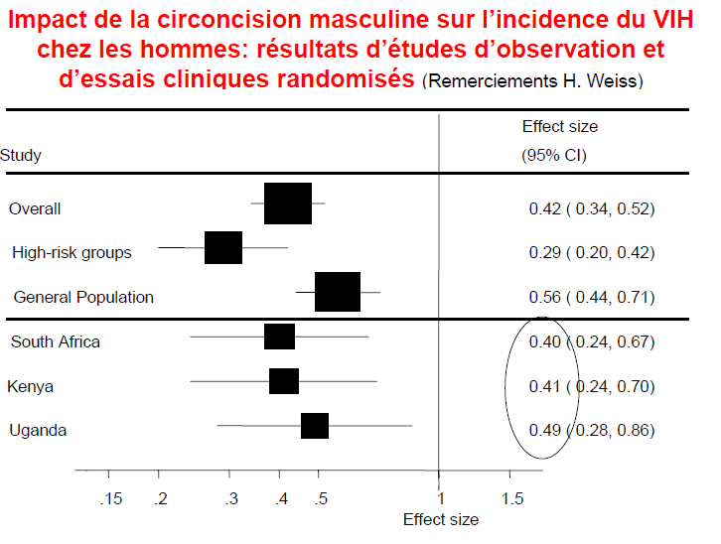
Efficacité de la circoncision masculine

Slide 18
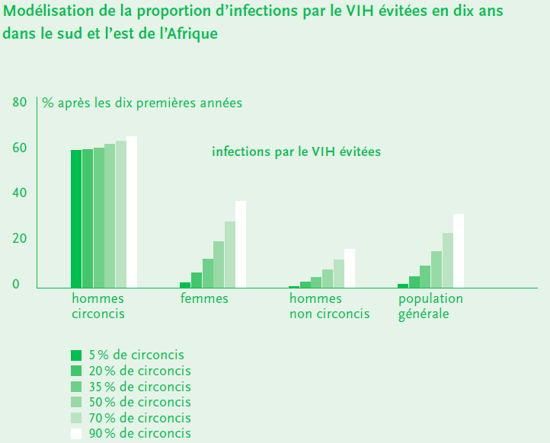
Effet de la circoncision en population générale

Slide 19
Nouveaux outils : nouveaux questionnements
Acceptabilité d’une protection partielle ?
Effets en population générale et
gestion individuelle de ses prises de risques.
On se situe en permanence à plusieurs niveaux :
  Population (santé publique)
  Individus et leurs parcours de vie
  Acte sexuel et prises de risques (espace traditionnel du discours de la prévention)
Le retour du biomédicale dans la prévention.
Pour TasP : la prévention secondaire peut-elle avoir un impact en matière de prévention primaire ?

Slide 20
TasP
Treatment as Prevention

Slide 21

Un déclencheur

Slide 22
La déclaration suisse
Une personne séropositive ne souffrant d’aucune autre MST et suivant un traitement antirétroviral (ART) avec une virémie entièrement supprimée (condition désignée par « ART efficace » ci-après) ne transmet pas le VIH par voie sexuelle, c’est-à-dire qu’elle ne transmet pas le virus par le biais de contacts sexuels.
Cette affirmation reste valable à condition que :
  la personne séropositive applique le traitement antirétroviral à la lettre et soit suivie par un médecin traitant ;
  la charge virale (CV) se situe en dessous du seuil de détection depuis au moins six mois (autrement dit : la virémie doit être supprimée depuis au moins six mois) ;
  la personne séropositive ne soit atteinte d’aucune autre infection sexuellement transmissible (MST).

Slide 23
Un concept déjà utilisé
PTME (prévention de la transmission mère-enfant)
Prophylaxie post-exposition

Slide 24
Impact des ARV au Nord : en Suisse
Nouvelles
infections
AZT
HAART
Bull. OFSP 2001

Slide 25
Impact des ARV au Nord : au Canada
Nouvelles
infections
Patients
sous ARV
Montaner J, CROI 2010

Slide 26
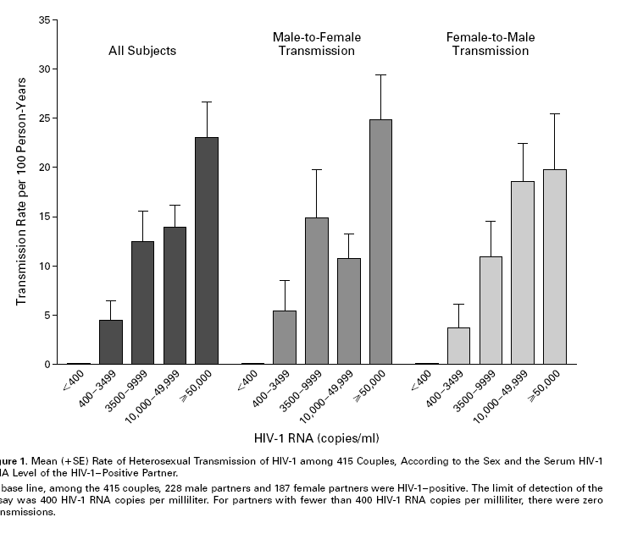
L’étude Rakaï : la transmission dépend de la charge virale
Aucune transmission observée lorsque la charge virale était indétectable
Quinn et al. N Engl J Med 2000

Slide 27
Ce que disent les modèles : projections
10
Treat 30%
9
8
7
6
HIV infections per 1000
population
5
Treat all
4
3
Treat all
2
1
0
2006 10 14 18 22 26 30 34 38 42 2050
2006
2010
2014
2018
2022
2026
2030
2034
2038
Montaner, Hogg et al. Unpublished, 2006

Slide 28
Ce que disent les modèles : coût
Billions $
Great savings
Small investment
Treat 30%
Treat all
2006 10 14 18 22 26 30 34 38 42 2050
Lima VD et al. JID 2008
Hogg et al. Unpublished, 2006

Slide 29
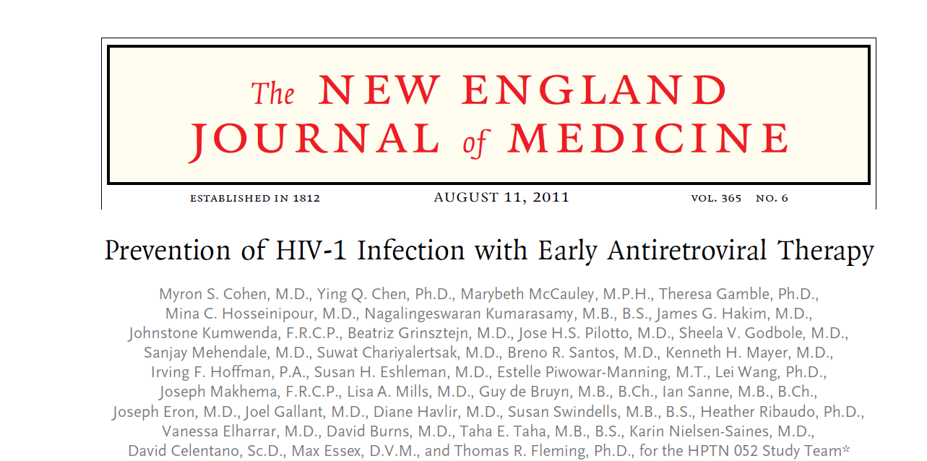
Essais cliniques randomisés : exemple de HPTN 052

Slide 30
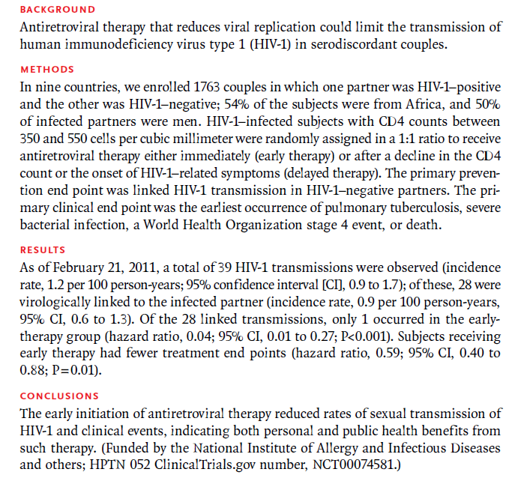
Essais cliniques randomisés : exemple de HPTN 052
Réduction de 96% de la transmission par l’initiation d’un traitement précoce des séropositifs dans ces couples, le résultat étant considéré comme significatif (p≤0,0001).

Slide 31
Limites des approches avant/après
Mesure l’incidence avant et après l’introduction des ART ou avant et après l’extension de l’accès aux ART.
B après A n’est pas à égal à B est due à A

Slide 32
Limite des essais cliniques type HPTN 052
L’essai clinique randomisé avec cas témoin est considéré comme le standard d’administration de la preuve en médecine. Mais…
  Les couples sérodiscordants ne sont qu’une partie du problème.
  Ce qui marche au niveau individuel ne fonctionne pas forcément au niveau populationnel.
  En population générale, il n’est pas possible de procéder à une randomisation des individus : cela nécessiterait un suivi individuel exhaustif et un dépistage de tous les partenaires sexuels.

Slide 33

L’essai TasP (ANRS 12249)
A cluster-randomized trial

Slide 34
Hypothèse et Objectif
Hypothèse de recherche : Le dépistage VIH de tous les membres d’une communauté, suivi de la mise sous traitement immédiat de tous, ou quasiment tous, les individus infectés par le VIH, quel que soit leur statut immunologique ou clinique, préviendrait la transmission du VIH et réduirait l’incidence du VIH dans cette population.
Objectif : Estimer directement l’impact du traitement ARV initié immédiatement après le diagnostic de l’infection par le VIH et quel que soit le niveau de CD4 des patients non encore éligibles au traitement ARV, sur l’incidence de nouvelles infections VIH dans la population générale de la même région sur 24 mois.

Slide 35
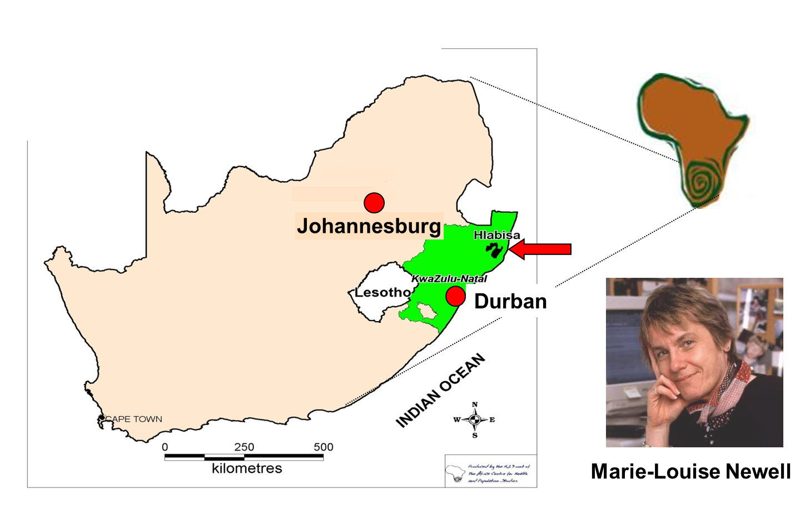
Africa Centre for Health and Population Studies

Slide 36
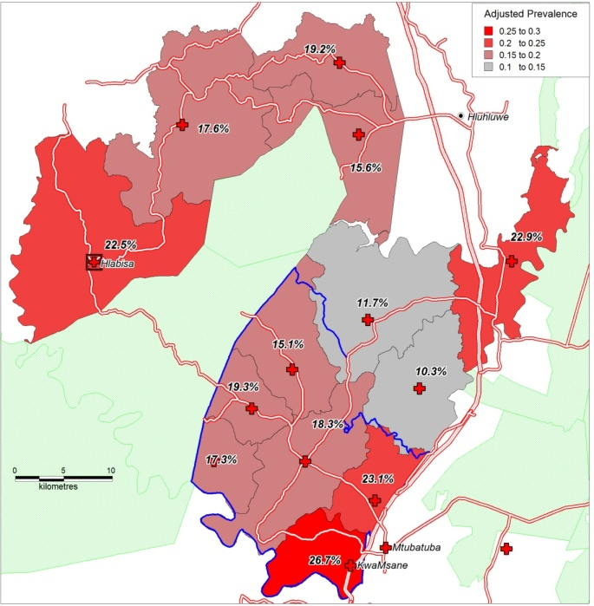
Prévalence du VIH dans la zone d’étude

Slide 37
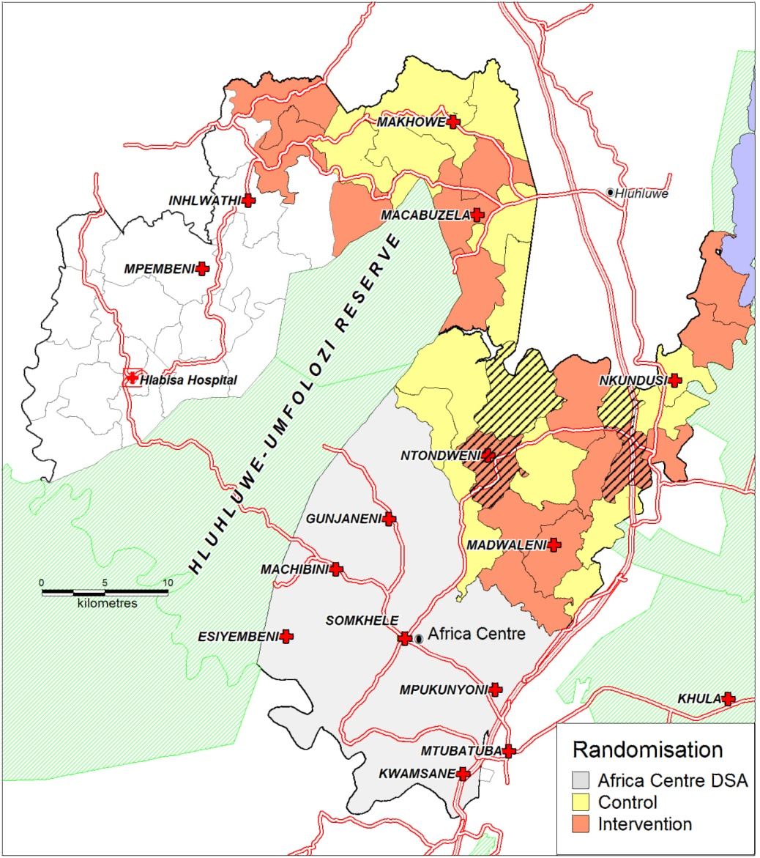
Une randomisation par cluster

Slide 38
Description de l’essai
Enquête à domicile de tous les ménages tous les 6 mois.
  Test du VIH proposé à tous les individus de 16 ans ou plus
  Possibilité de faire le test dans des cliniques mobiles et fixes
  Toutes les personnes VIH+ sont référées vers une clinique de l’essai
Bras témoin :
  Mise sous ART en dessous de 350 CD4 (recommandations officielles)
Bras interventionnel :
  Mise sous ART quelque soit la situation biologique ou clinique

Slide 39
Taille de l’essai

Slide 40
Relative decrease in cumulative incidence at two years in the intervention arm compared to the control arm as a function of 4 key model input parameters: 1) Test acceptance, 2) Linkage to care upon HIV diagnosis, 3) Internal migration, and 4) ART initiation criteria in the control g.

Slide 41
TasP ce n’est pas seulement traiter tout de suite
Une stratégie de type TasP nécessite en particulier :
  Une couverture élevée du dépistage du VIH.
  Une acceptabilité du test répété pour identifier très tôt les nouvelles infections.
  Que les personnes dépistées VIH+ acceptent d’entrer en soins (linkage to care).
  Que les VIH+, en particulier ceux en bonne santé, acceptent de rester sous ARV (retention into care).
Problème spécifique à l’essai :
  Mesurer la « contamination inter-bras » (partenaires sexuels résidant dans l’autre bras)

Slide 42
TasP : est-ce faisable ?
Acceptabilité des populations concernant une telle intervention ?
Dans quels contextes ?
À partir de quels taux de couverture est-ce efficace ?
Comment financer de telles interventions ?
  Dans un contexte de crise économique mondiale
  Et de fléchissement des financements internationaux (Fond Mondial)

Slide 43
De nombreuses autres questions à résoudre
Le bénéfice populationnel (pour les VIH-) se fera-t-il au détriment du bénéfice individuel (pour les VIH+) ?
  Préjudice thérapeutique ou non à commencer les traitements plus tôt
  Quid des risques d’apparition de résistances thérapeutiques ?
Modifications sociales et culturelles
  Que se passe-t-il dans les familles quand le testeur s’en va ?
  Peut-on garder son statut secret dans une société où tout le monde a été testé ?
  Augmentation des discriminations ou a contrario banalisation de l’infection ?
  Phénomènes de désinhibition (« compensation des risques ») ?
  Nouvelles stratégies de choix des partenaires (sero-sorting) ?
  Impacts économiques sur le budget des ménages ?

Slide 44
Démarrage du projet
Actuellement, formation des enquêteurs et du personnel médical.
Démarrage de l’enquête en janvier 2012.
Fin de la phase 1 (collecte) : premier semestre 2013
Si faisabilité et acceptabilité du projet (et financement !!), phase 2 en 2014-2015.

Slide 45
Quelle prévention demain ?

Slide 46
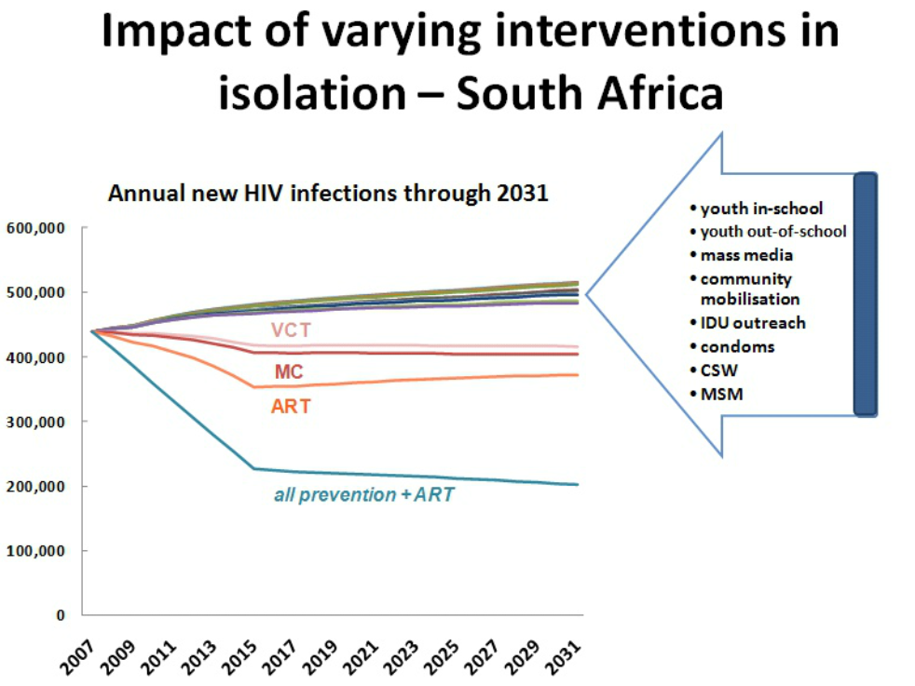
Quelle prévention demain ?
K. Case, AIDS 2010, WEAC0103

Slide 47
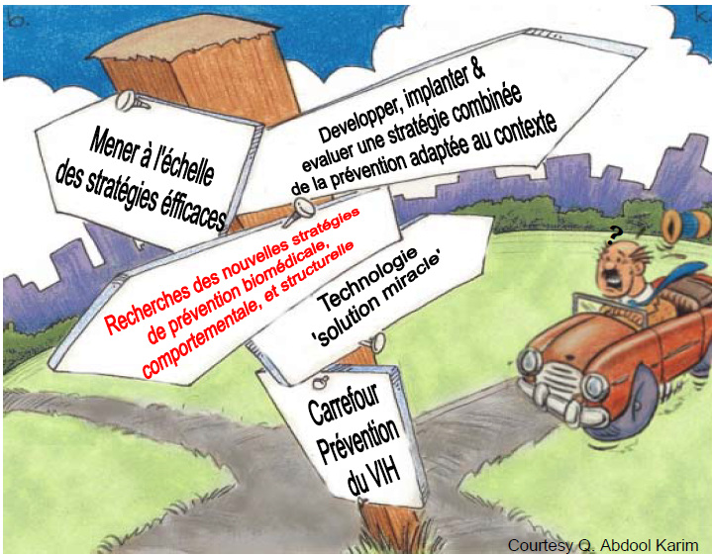
Quelle prévention demain ?

Slide 48
Quelle prévention demain ?
Le développement de nouvelles techniques biomédicales de prévention ne doit pas se faire au détriment des outils déjà existants.
C’est la conjonction d’une palette d’outils variés, pouvant s’adapter à des populations et des contextes différents, qui permettra d’être le plus efficace.

Slide 49
Merci

